Slide 1

Säsong 2019
Juniorerna
Året som vi skall göra till något fantastiskt!

Slide 2
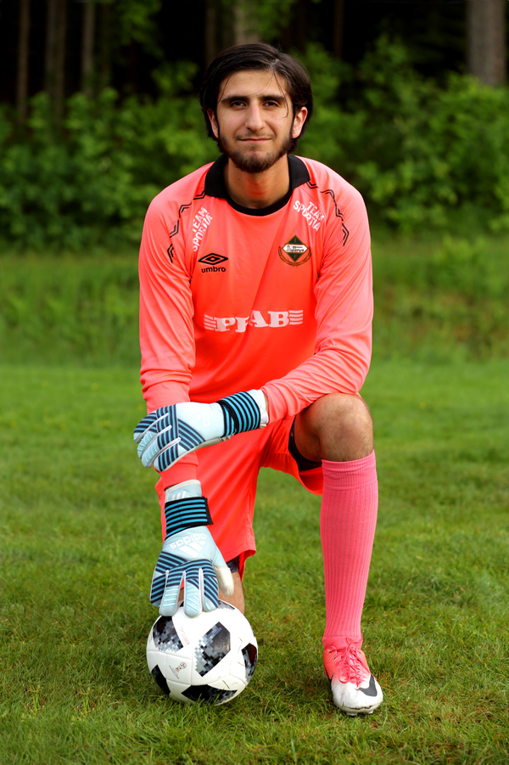
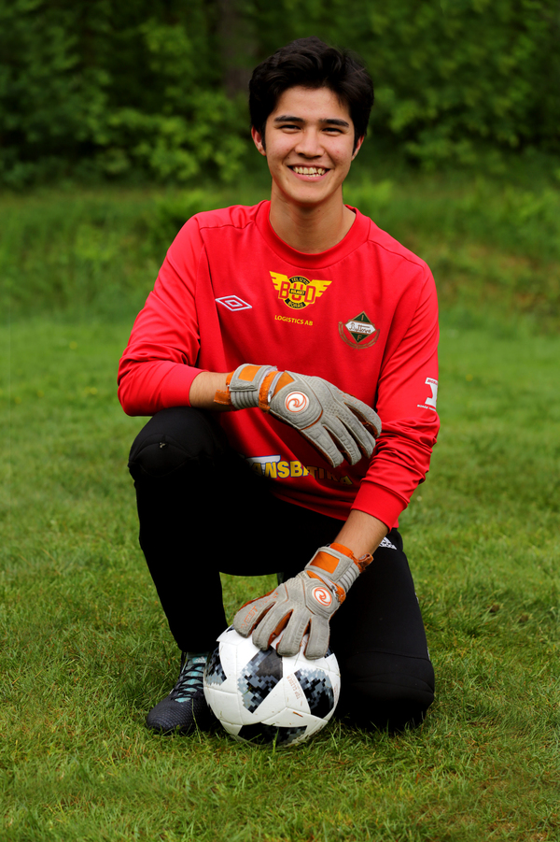
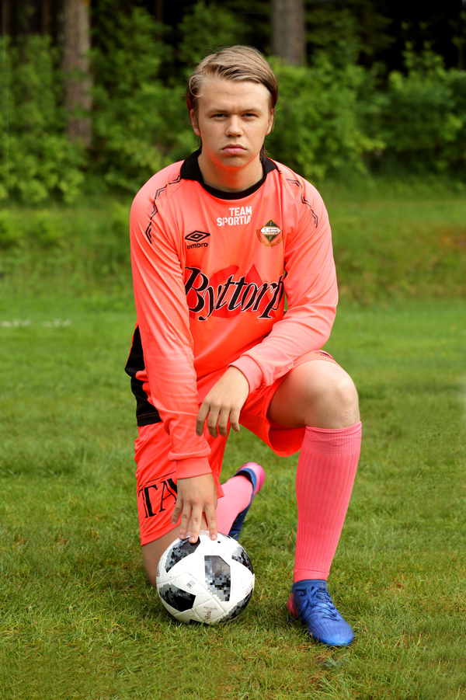
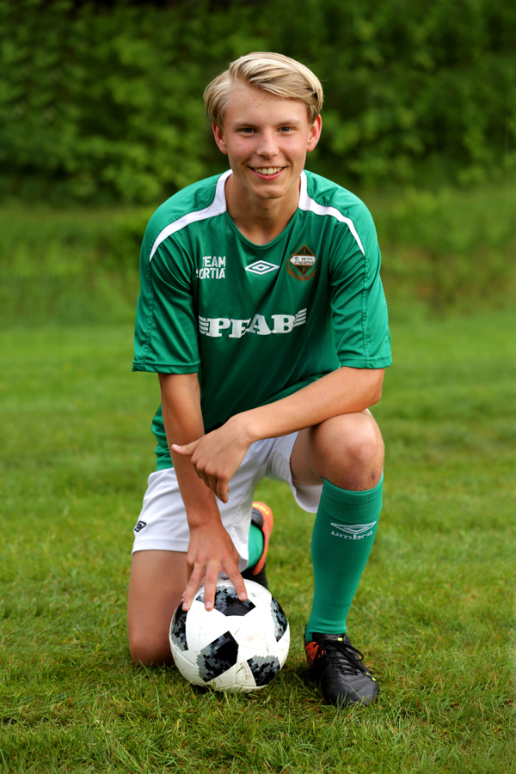
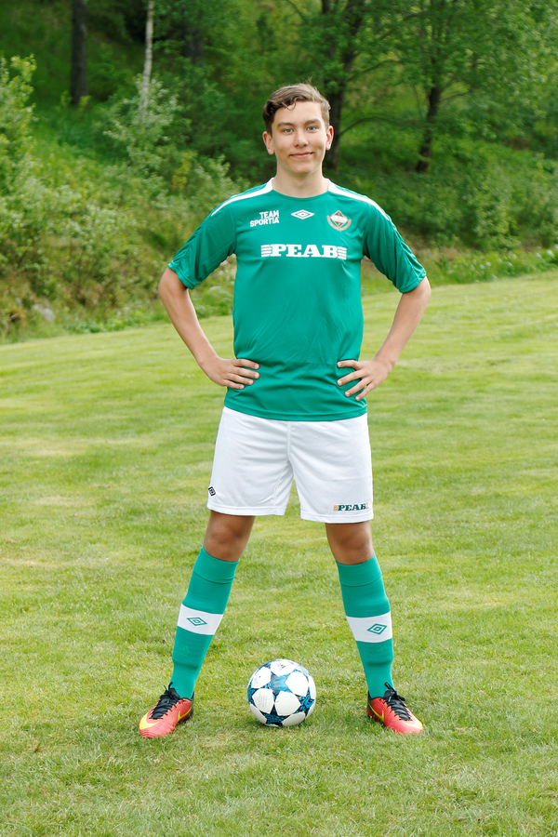
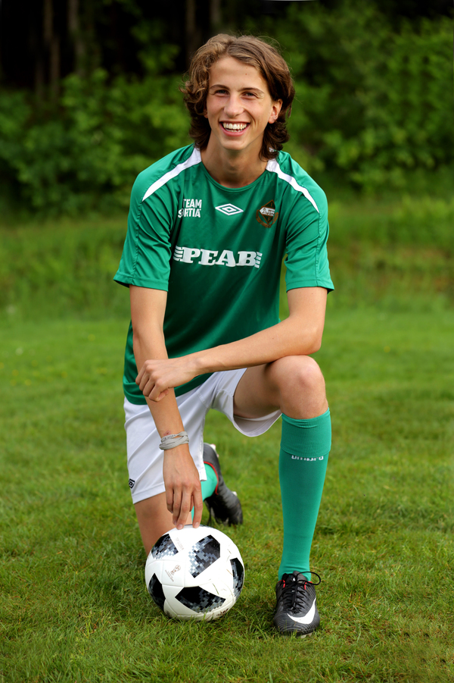
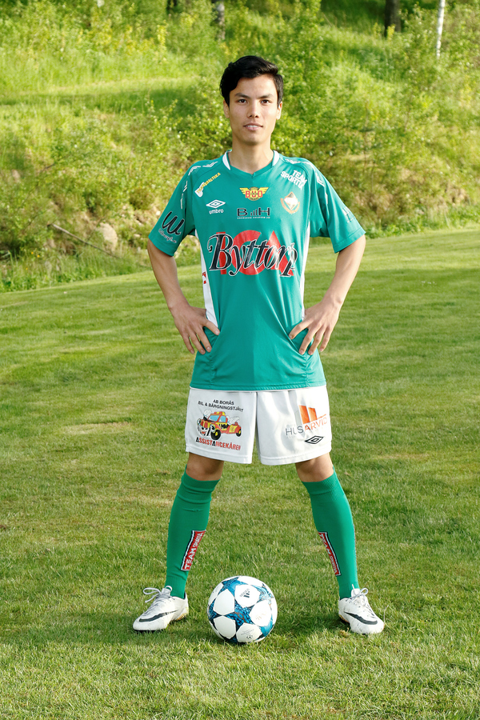
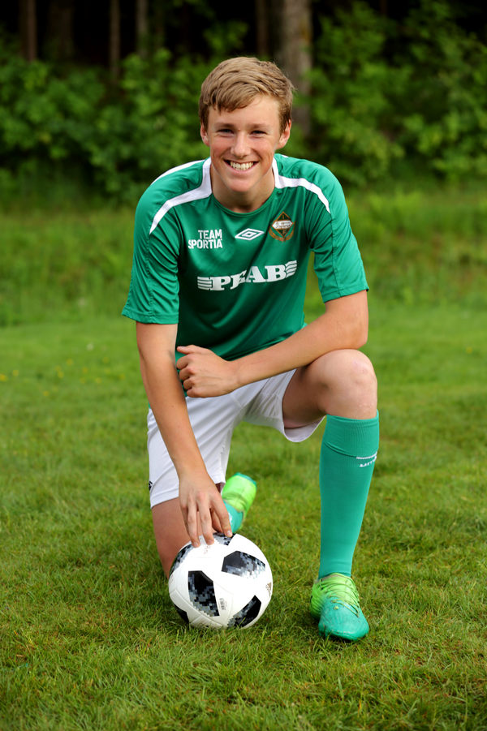
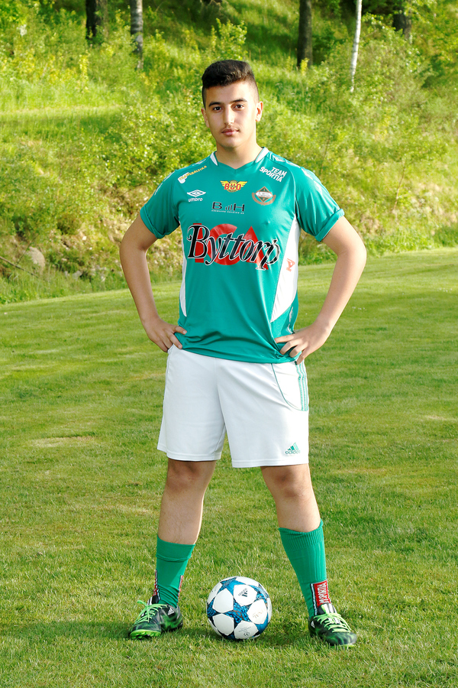
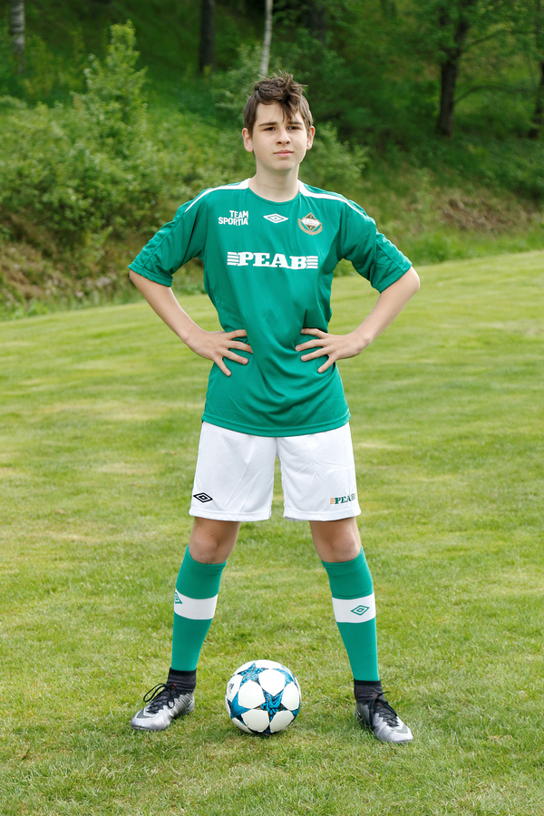
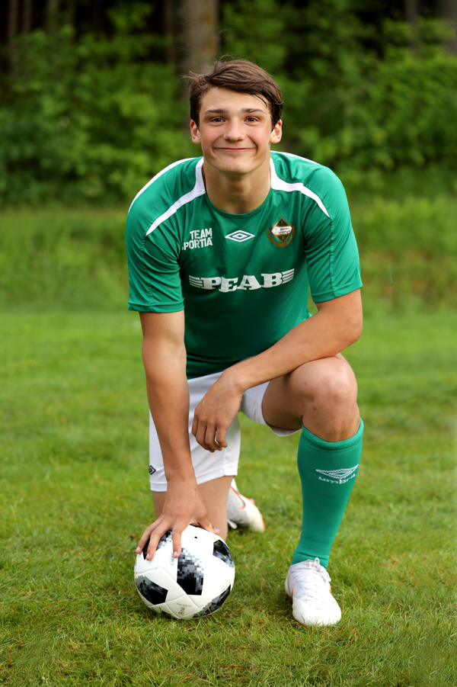
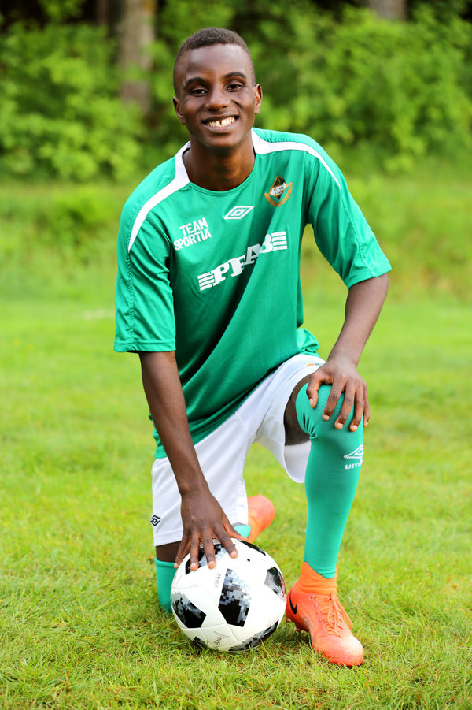
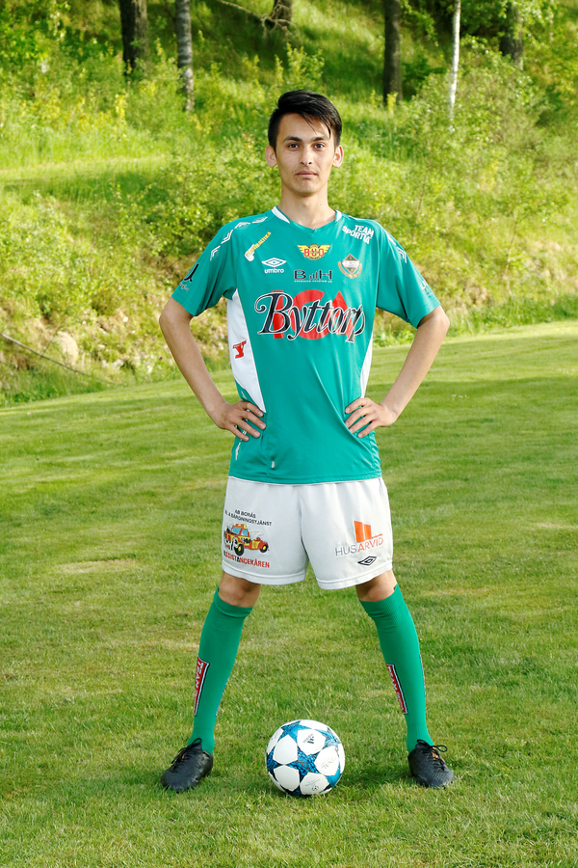
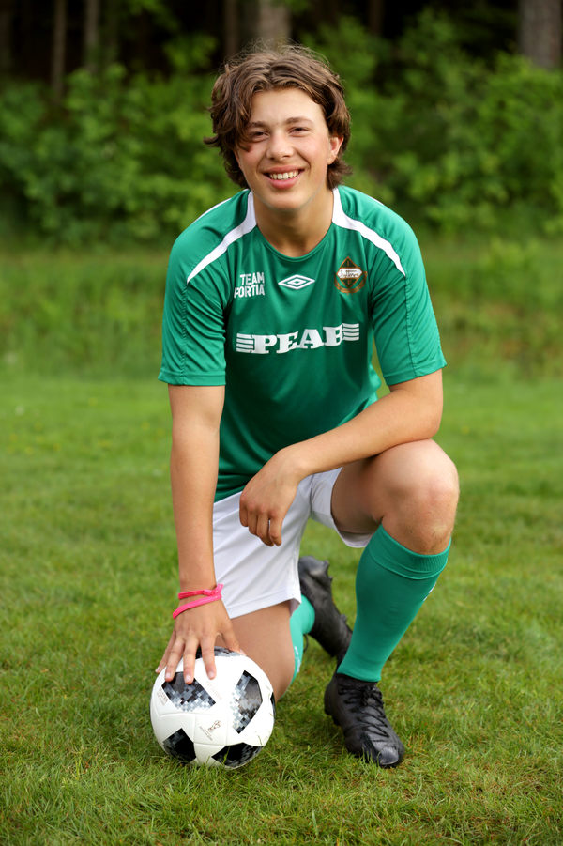
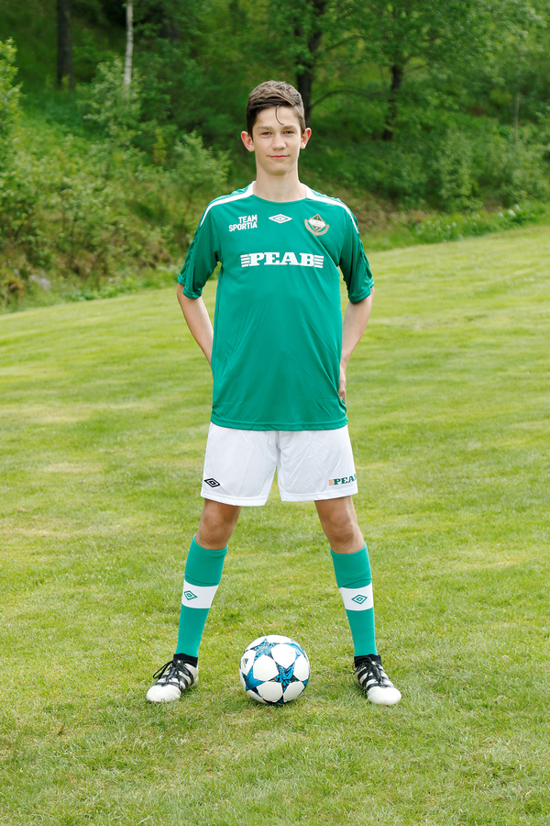
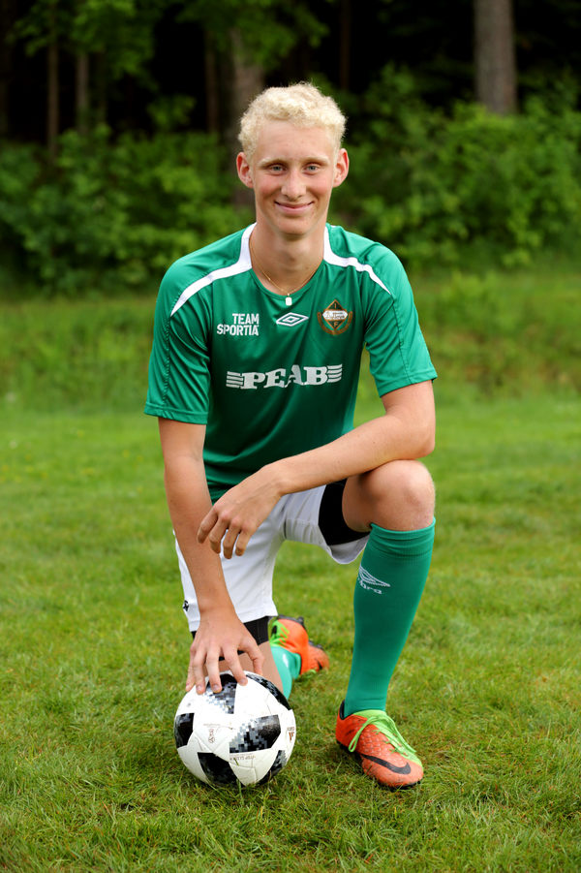
Några av de som skall göra detta

Slide 3
Vi som ska hjälpa er att kunna utföra det
Henric Waller
Wida Zemarai
Yasin
Peder Svensson

Slide 4
TRÄNING
2 Träningsgrupper
Träningsgrupp 1
Tränare: Wida Zemarai & Henric Waller, Peder Svensson vid behov och egen möjlighet
Högre krav på kompetens, inställning och träningsnärvaro
Spelarkontrakt
Träningsgrupp 2
Tränare: Yasin & eventuellt någon till
Träningsgrupp för alla
3 träningar per vecka
V.2-V.8 1xRamnavallen, 1xBorås Arena & 1xHestrahallen, Träningsgrupp 2 kan eventuellt ha andra tider och platser
V.9-V.13 3xUtomhus Ej klart än var någonstans, Vintertider
V.14- 3xByttorps IP, Sommartider
Målvaktsträning på minst 1 träning/vecka där Wida deltar, 20-30 minuter
Fokus kommer ligga på:
Få tillslag – Snabbare spel, med fler beslut
Spelbredd – Utnyttja planens bredd, få motståndarna att flytta sig
Speldjup – Dra isär motståndarlaget, samma som Spelbredd
Presspel – Ge motståndarna lite tid till speluppbyggnad
Möjlighet att träna med seniorerna(A-laget).
De med bra träningsnärvaro och tillräcklig kompetens kommer att få möjlighet att träna med seniorerna ibland.
De som är ordinarie eller har mycket speltid i A-laget, kommer erbjudas att träna 1 pass/vecka med A-laget när vi har träning samtidigt. När det inte krockar är det frivilligt att träna med dem, men man ska göra 2 träningar/vecka med juniorlaget.

Slide 5
TRÄNING
Träningsläger
Ett mål om gruppen vill.
Regler
- Höra av sig
- Komma i tid, sen ankomst utan att meddelat kan leda till att man inte få vara med på träningen
- Koncentration på träningarna
- Vid samling släpp alla bollar och snabbt till halvcirkel framför tränarna.
- Hjälpas åt med materialet, för att snabbt komma igång med nästa övning. Ej tillåtet att röra boll under denna tid.
- Positiv inställning mot lagkamraterna, vi klagar inte på varandra
- Benskydd på träning

Slide 6
MATCH
Antal lag?
- 2-3 lag, minst 1 i div.2
- Ett lag i DM
- Länkar till på serierna som kan vara aktuella:
U-lag Elit http://www.vastgotafotboll.org/tabeller-och-resultat/?scr=table&ftid=74508
U-lag A http://www.vastgotafotboll.org/tabeller-och-resultat/?scr=table&ftid=74512
U-lag B http://www.vastgotafotboll.org/tabeller-och-resultat/?scr=table&ftid=74521
Junior div.1 http://www.vastgotafotboll.org/tabeller-och-resultat/?scr=table&ftid=74549
Spelidé
Rakare spel med högt bolltempo, bredd och press
Svar på laguttagningar. Vid inget svar innan sista svarsdatum, blir man ersatt.
Bra inställning mot motståndarna & domaren. Oavsett motståndarnas attityd, visar vi bra attityd mot dem och går ifrån vid situationer där det kan bli hetsigt. Laget straffas om vi beter oss dumt.

Slide 7
MATCH
Cuper
- Tånga Hed Cup 20/1 Vårgårda, 2 lag
- Övernattningscup? Om det finns någon.
- Mariedal Cup
- Kinnarpscupen?
Träningsmatcher
-

Slide 8
LAGET
Skapa Lagkänsla/Tänk
- Lagaktiviteter
- Övningar på träning
- Positiv atmosfär i laget
Utvecklingssamtal
Spelarråd?
Grundutbildning Ledare
Domarutbildning, Frivillig
Uppdatera kontaktuppgifter på Laget.se
https://www.laget.se/ByttorpsIF_Junior

Slide 9
LAGET
Åtaganden:
- Bingolotto, 4 gånger/år, 0-2 gånger/spelare
- Kiosk, 2 gånger/år, 0-1 gång/spelare
- Bra Kompis, Alla skall hjälpa till, laguppgift & domare
- Tipspromenad, 1-2 gånger/år, 0-1 gång/spelare
Ger 1500-3400kr/tipspromenad till lagkassan
- Flaggvakter på Kretsloppet
Avgifter:
- Medlemsavgift: 200kr
- Aktivitetsavgift: 2x300kr
- Lagkassa: 100kr

Slide 10
VÅRA MÅL
Snygga mål
Topp 5

Slide 11
Förväntningar på tränarna
Henric ska bli hårdare

Slide 12

Spelarkontrakt Träningsgrupp 1
Benskydd på träning
Ha bra träningsnärvaro, minst 66% närvaro
Fokuserad på träning och match
Bra inställning på träning och match
Komma i tid
Kommunikation, inför träningar & matcher
Acceptera att spela i 2 lag, vid krissituationer 3 lag.
Vara en lagkamrat, positiv inställning till varandra
Vårdat språk
Följa ordningsreglerna
Hjälpa till på lagets åtaganden.
Betala medlemsavgift och aktivitetsavgift
Kontrakt Juniorlaget

